Slide 1
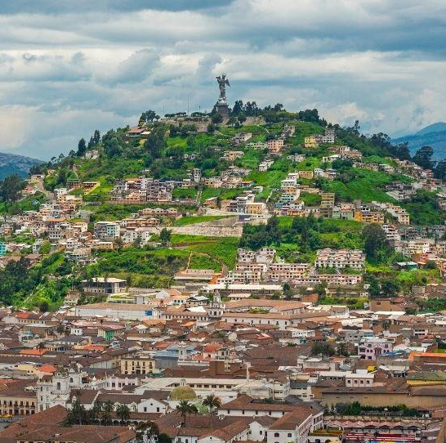

Unidad Especial
Regula Tu Barrio
#RegulaTu Barrio

Slide 2
ASENTAMIENTO HUMANO DE HECHO Y CONSOLIDADO DE INTERÉS SOCIAL DENOMINADO : BARRIO “JOSE GABRIEL ALARCON” A FAVOR DE SUS COOPROPIETARIOS
ADMINISTRACIÓN ZONAL: EUGENIO ESPEJO - PARROQUIA: KENNEDY
#RegulaTu Barrio

Slide 3
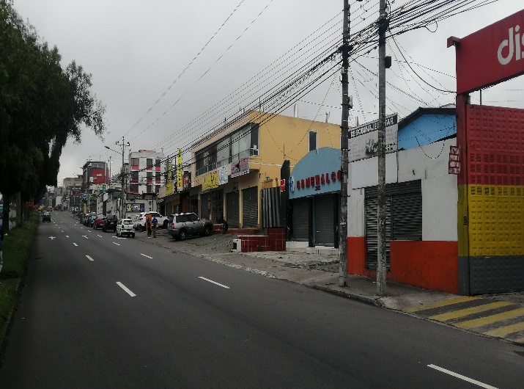
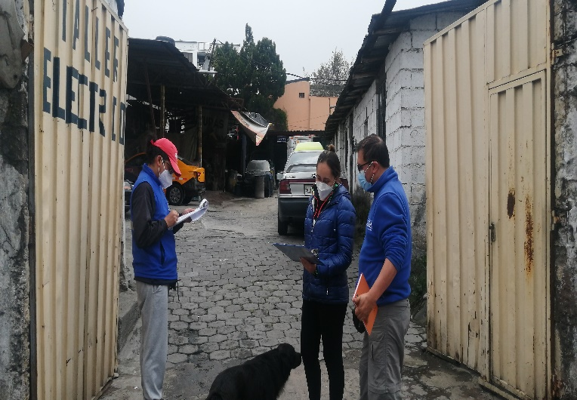
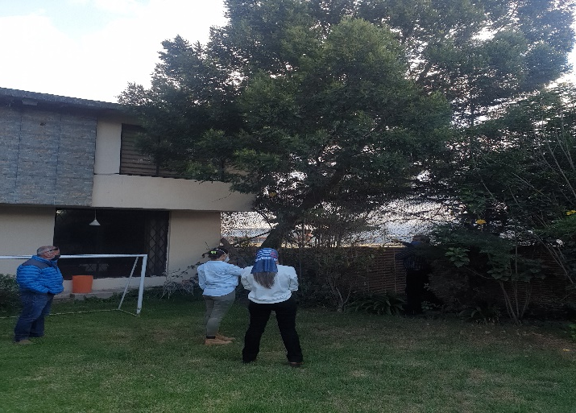
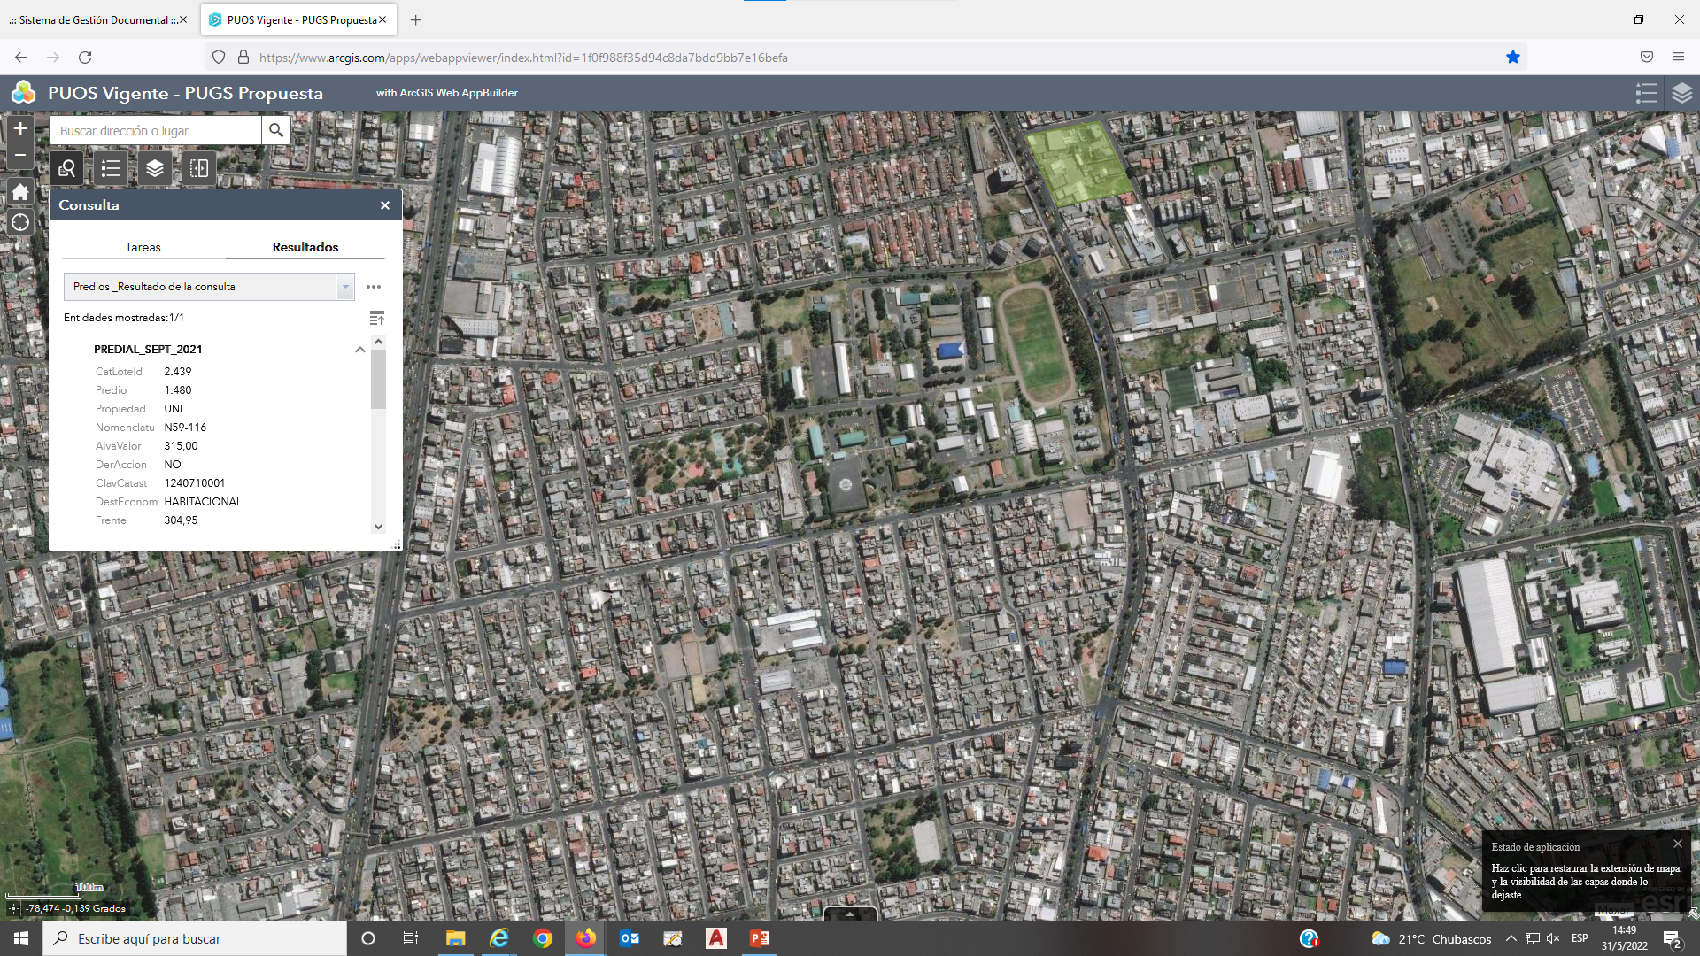
ASENTAMIENTO HUMANO DE HECHO Y CONSOLIDADO DE INTERES SOCIAL DENOMINADO BARRIO “JOSE GABRIEL ALARCON”
ADMINISTRACIÓN ZONAL: EUGENIO ESPEJO - PARROQUIA: LA KENNEDY
INFORMACIÓN DEL ASENTAMIENTO:
AÑOS DE ASENTAMIENTO (ACTUAL): | 51 Años | CONSOLIDACIÓN: |  | 100 %
NÚMERO DE LOTES: | 11 | POBLACIÓN BENEFICIADA: |  | 44 Hab.
ZONIFICACIÓN ACTUAL: |  | C4 (C304-70) / A22 (A608-60(PB))
LOTE MÍNIMO: |  | 300 m2 / 600 m2
FORMA DE OCUPACIÓN DEL SUELO: |  | (C) Continua con retiro frontal / (A) Aislada
USO PRINCIPAL: |  | (RU2) Residencial Urbano / (M) Múltiple
CLASIFICACIÓN DEL SUELO: |  | (SU) Suelo Urbano
INFORMES DE RIESGOS: |  | Informe No. I-0008-EAH-AT-DMGR-2022, de 25 de mayo de 2022. Movimientos en masa: Movimientos en masa: el AHHYC “José Gabriel Alarcón” presenta un Riesgo Bajo Mitigable para todos los lotes.”
ÁREA ÚTIL DE LOTES: |  | 10241.00 | m2
ÁREA BRUTA (ÁREA TOTAL): |  | 10241.00 | m2 |  | UERB-AZEE
AHHyC JOSE GABRIEL ALCON
Obras de Infraestructura Existentes: |  | Obras Civiles Ejecutadas :
Agua Potable | 100 % | Calzada | N/A
Alcantarillado | 100 % | Aceras: | N/A
Energía Eléctrica | 91 % | Bordillos | N/A
#RegulaTu Barrio

Slide 4
ASENTAMIENTO HUMANO DE HECHO Y CONSOLIDADO DE INTERES SOCIAL DENOMINADO BARRIO “JOSE GABRIEL ALARCON”
ADMINISTRACIÓN ZONAL: EUGENIO ESPEJO - PARROQUIA: LA KENNEDY
ÁREA VERDE
CALLE JUAN PROCEL
LEYENDA:
AHHYC JOSE GABRIEL ALRCON
ÁREA VERDE A 900 M
ÁREA VERDE
DISTANCIA
CALLE PURUHANTA
CALLE RIO CACHABI
#RegulaTu Barrio

Slide 5
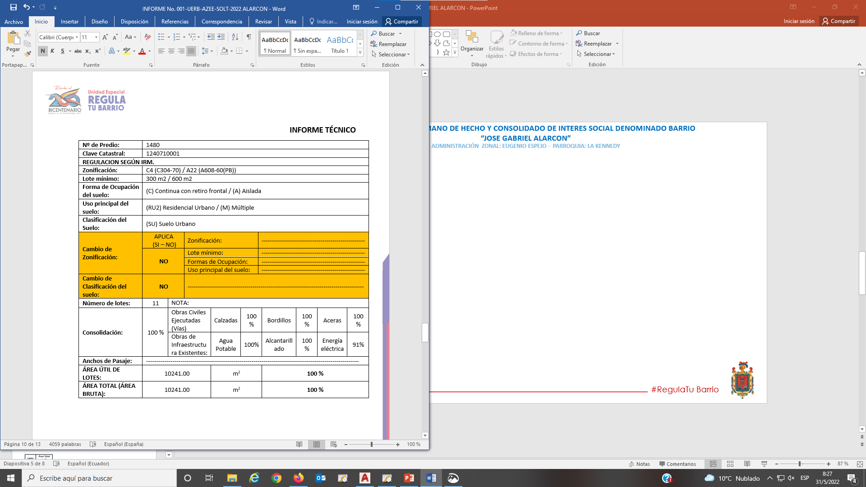
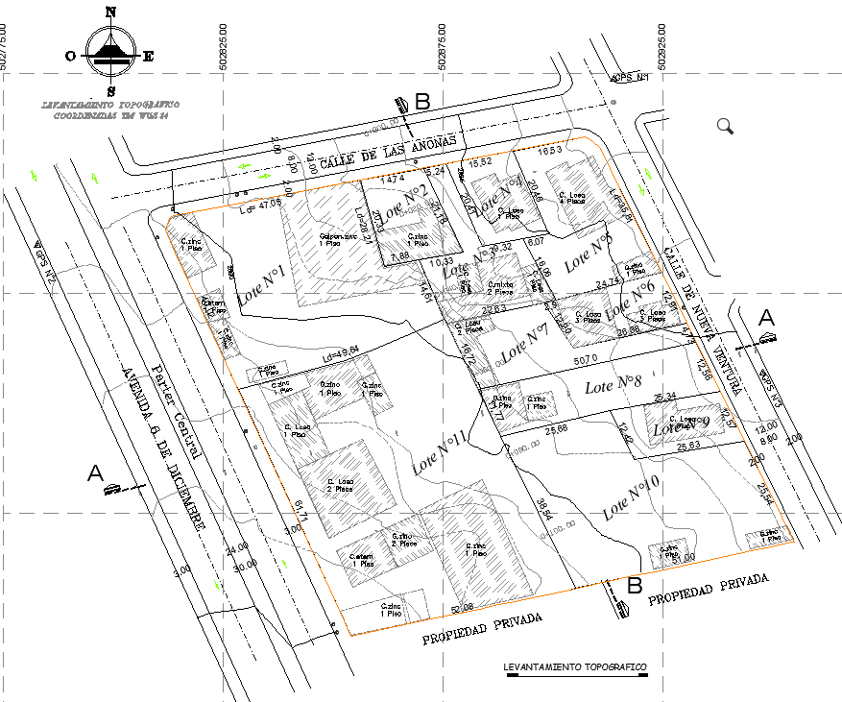
ASENTAMIENTO HUMANO DE HECHO Y CONSOLIDADO DE INTERES SOCIAL DENOMINADO BARRIO “JOSE GABRIEL ALARCON”
ADMINISTRACIÓN ZONAL: EUGENIO ESPEJO - PARROQUIA: LA KENNEDY
ZONIFICACIÓN:
#RegulaTu Barrio

Slide 6
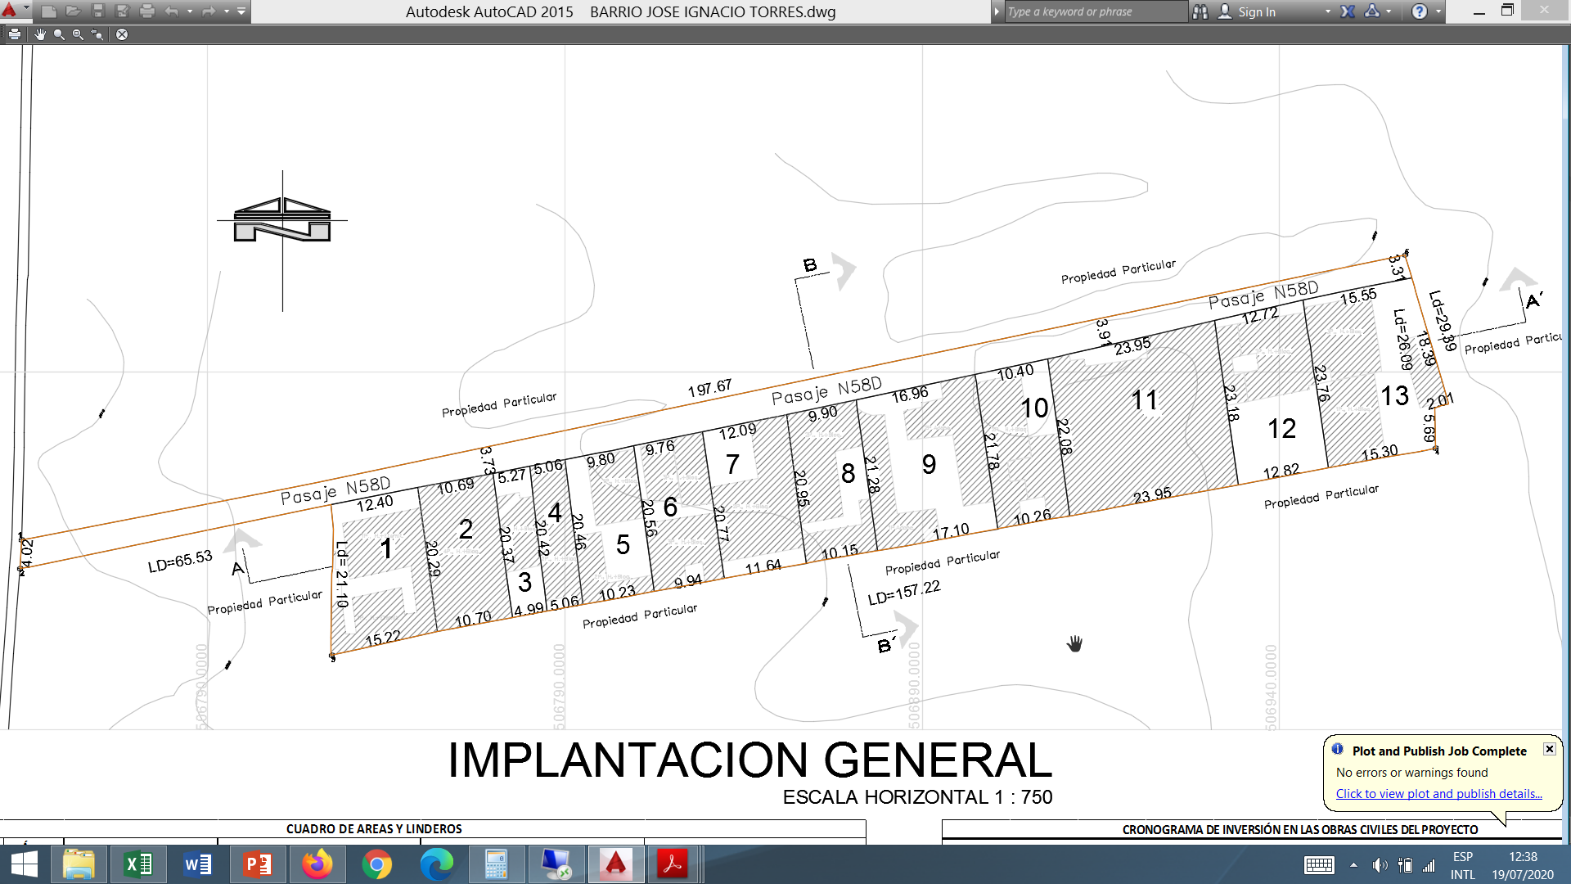
ASENTAMIENTO HUMANO DE HECHO Y CONSOLIDADO DE INTERES SOCIAL DENOMINADO BARRIO “JOSE GABRIEL ALARCON”
ADMINISTRACIÓN ZONAL: EUGENIO ESPEJO - PARROQUIA: LA KENNEDY
Pasaje N68C
Pasaje N68B
N64O
N64L
Calle N64H
LEYENDA
Falta de luz electrica
CONSTRUCCIONES
#RegulaTu Barrio

Slide 7
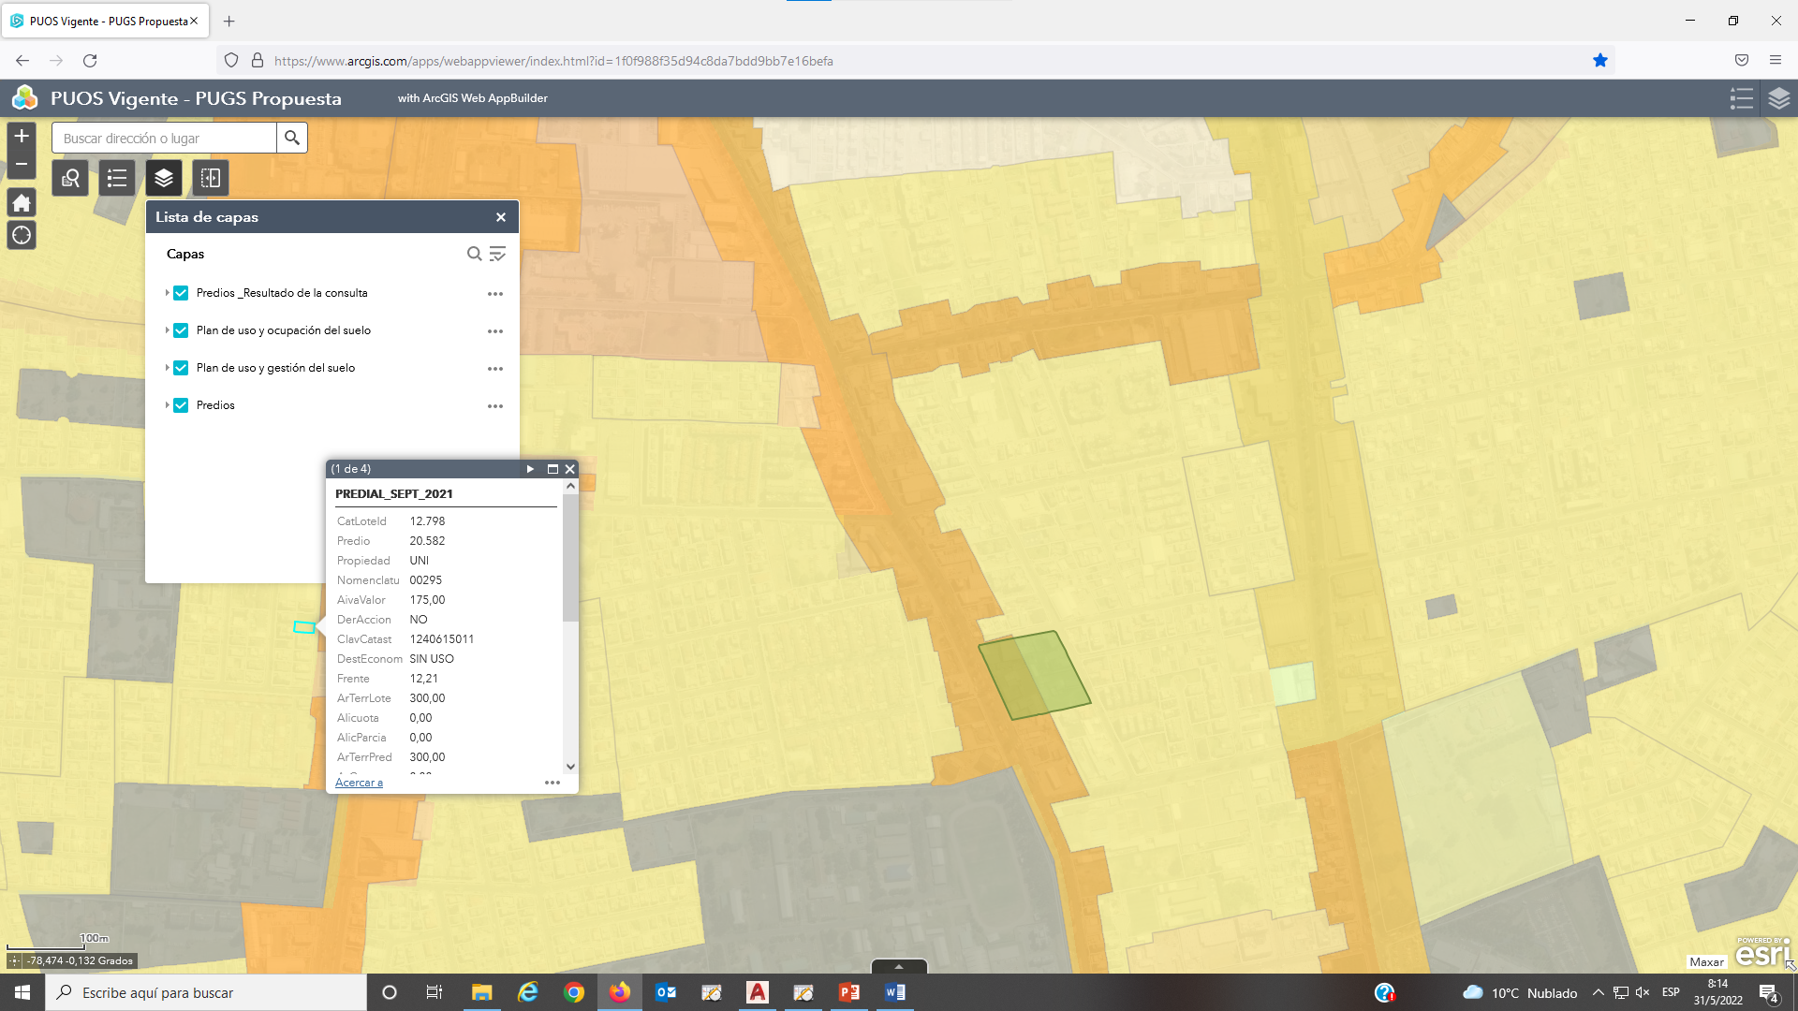
ASENTAMIENTO HUMANO DE HECHO Y CONSOLIDADO DE INTERES SOCIAL DENOMINADO BARRIO “JOSE GABRIEL ALARCON”
ADMINISTRACIÓN ZONAL: EUGENIO ESPEJO - PARROQUIA: LA KENNEDY
PLAN METROPOLITANO DE ORDENAMIENTO TERRITORIAL/ PMDOT
AHHyC JOSE GABRIEL
ALARCON
#RegulaTu Barrio

